Slide 1
Leitgéb Mária BME Építészettörténeti és Műemléki Tanszék
A Műegyetem építészettörténeti
tanszékeinek és könyvtárainak elhelyezése
a 19. század második felében és a századfordulón
Valóságos könyvtár – könyvtári valóság VI. konferencia
ELTE BTK Könyvtár- és Információtudományi Intézet
2023. november 29.

Slide 2
„Középkori” Tanszék
1871 – Műépítészet Tanszék
(Steindl Imre)
1902 – Középkori Műépítéstan Tanszék
(Schulek Frigyes)
1915 – Középkori Építőművészeti Tanszék
(Möller István)
1932 – Középkori Építészet Tanszék
(Csányi Károly)
1945 – II. számú Építészettörténeti Tanszék
(Rados Jenő)
„Újkori” Tanszék
1872 – Száraz-, Mű- és Díszépítészet Tanszék
(Hauszmann Alajos)
1913 – Újkori Építéstan Tanszék
(Hültl Dezső)
1940 – Újkori Építéstan Tanszék
(Friedrich Lóránd)
„Ókori” Tanszék
1887 – Ókori Építéstan Tanszék
(Czigler Győző)
1905 – Ókori Építéstan Tanszék
(Nagy Virgil)
1923 – Ókori Építéstan Tanszék
(Wälder Gyula)
1957 – Építészettörténeti Tanszék
1972 – Építészettörténeti és Elméleti Intézet
1996 – Építészettörténeti és Műemléki Tanszék

Slide 3
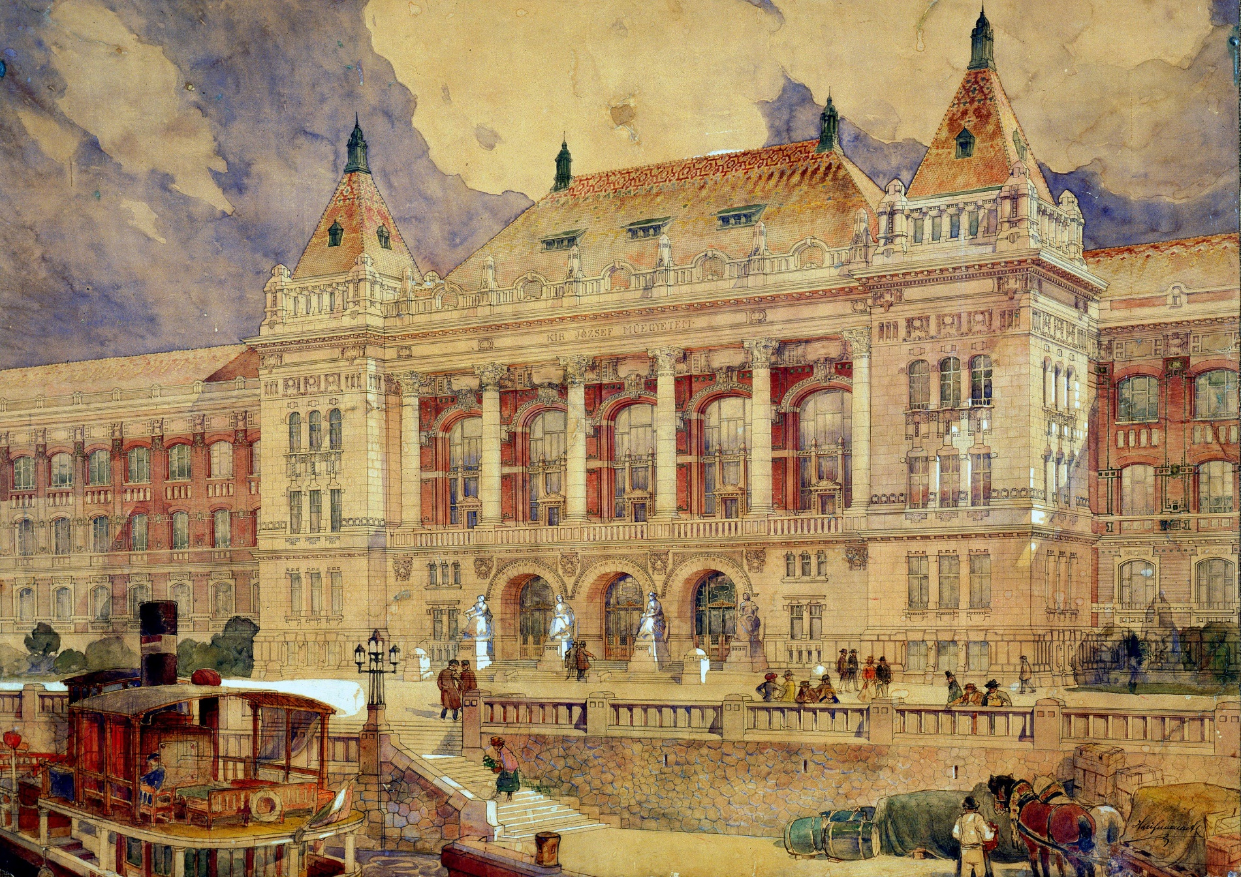
Hauszmann Alajos: A Műegyetem rakpart akvarellképe, 1908.
Reprodukció: Philip János.
Lelőhely: BME Építészettörténeti és Műemléki Tanszék, Jelzet: Épt. Rajztár 100000

Slide 4
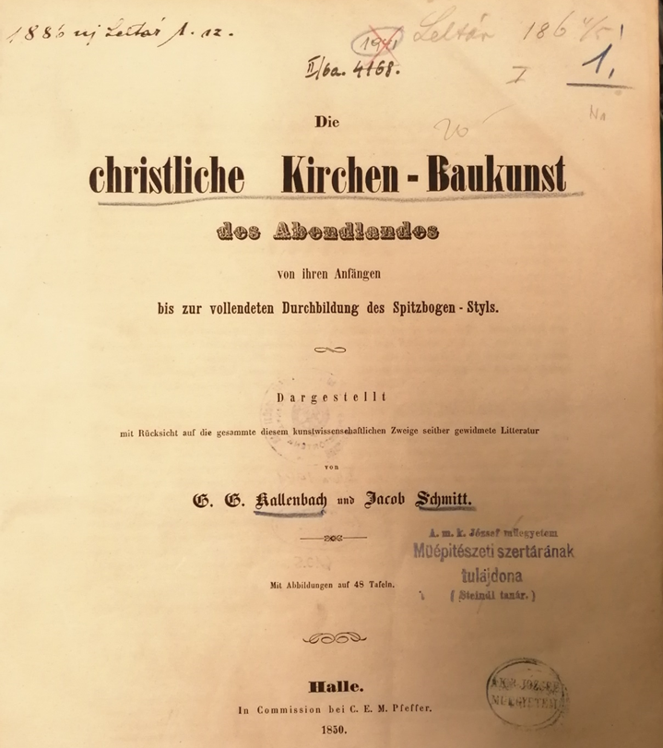
1864
József Politechnikum /
Mű- és díszépítészettan Tanszék
Tanár: Szkalnitzky Antal
Helyszín: Buda, Országház utca
Egyetemi Nyomda épülete
(Corvin-ház)
Kallenbach, G. G., Schmitt J.: Die christliche Kirchen-Baukunst des Abendlandes von ihren Anfängen bis zur vollendeten Durchbildung des Spitzbogen, Halle, Pfeffer, 1850.
Lelőhely: BME Építészettörténeti és Műemléki Tanszék
Fotó: Leitgéb Mária

Slide 5
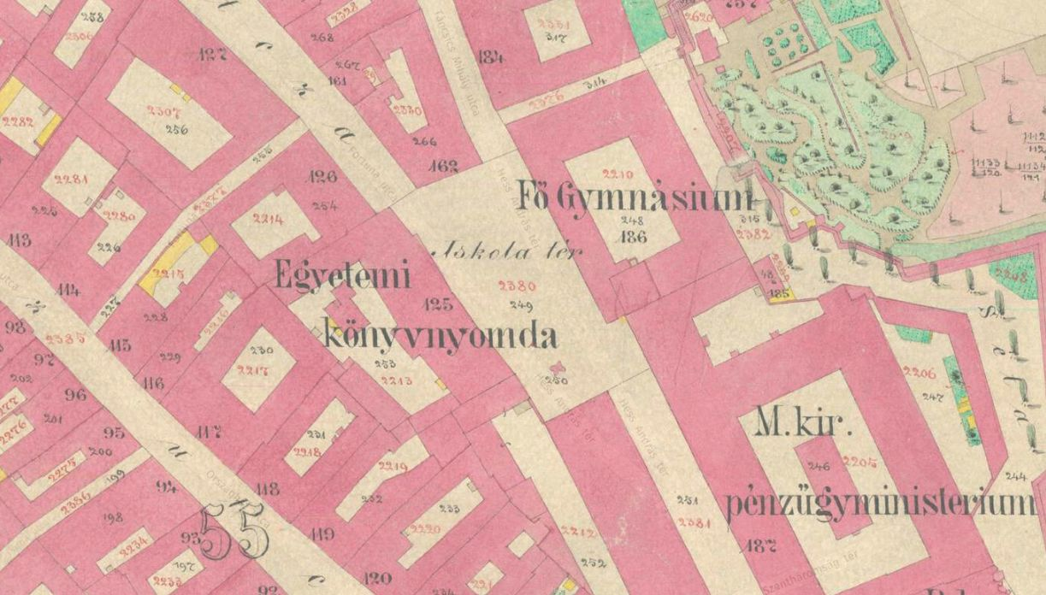
A József Polytechnikum elhelyezése Budán
Budapest (1867-73). Pest és Buda kataszteri térképsorozata az 1872–1920 közötti változások utólagos jelölésével
Forrás: Arcanum. Térképek. https://maps.arcanum.com/hu/map/pest-1867-72/?layers=88&bbox=2120225.81684566%2C6023973.448622373%2C2122750.627436205%2C6024938.466104473

Slide 6
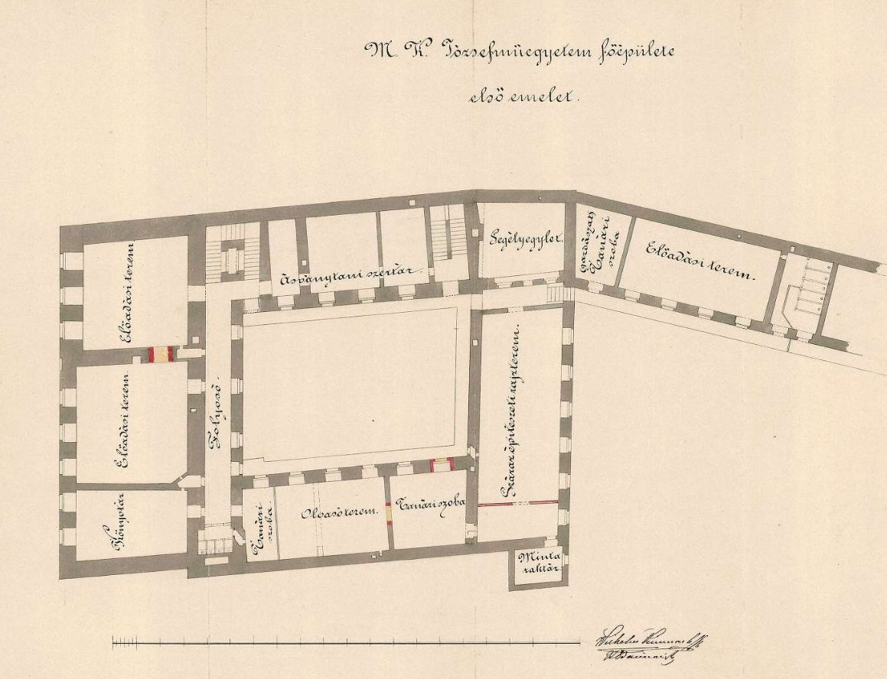
A József Polytechnicum / Műegyetem könyvtárának elhelyezése Budán, a Corvin-házban
Magyar kir. József Műegyetem átalakítása, 1870
Lelőhely: Budapest Főváros Levéltára Jelzet: HU BFL - XV.17.a.302 - 1008

Slide 7
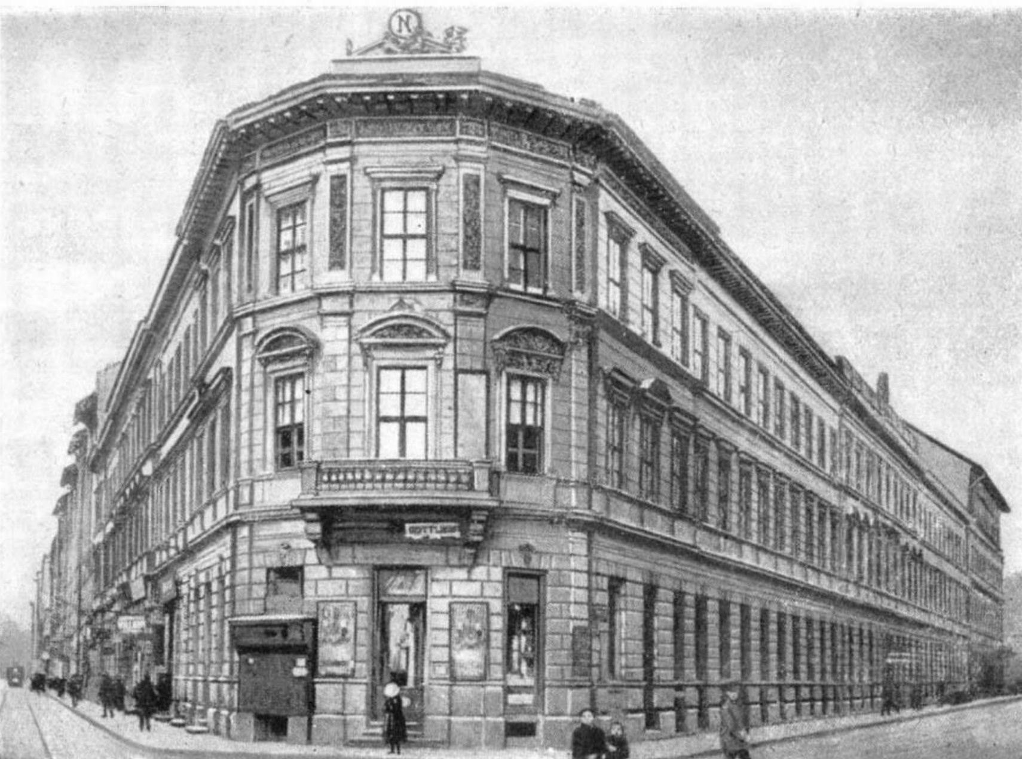
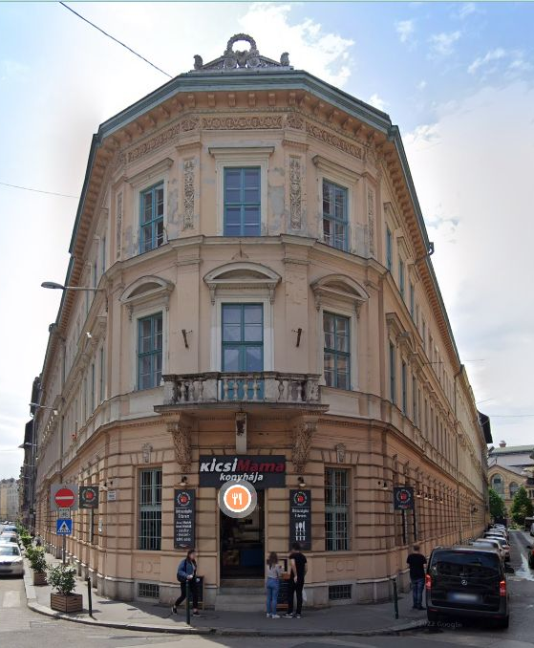
Nagel-ház
(Csillag u. 15 – Nyúl utca 7. / Gönczy P. u. 3 – Lónyay u. 7.)
1872-1882
Nagel Ármin bérháza 1900 körül.
Pesti Hirlap Naptára, 1923.
Bp., IX., Gönczy P. u. 3 – Lónyay u. 7.
2022. május. Fotó: Google Térkép

Slide 8
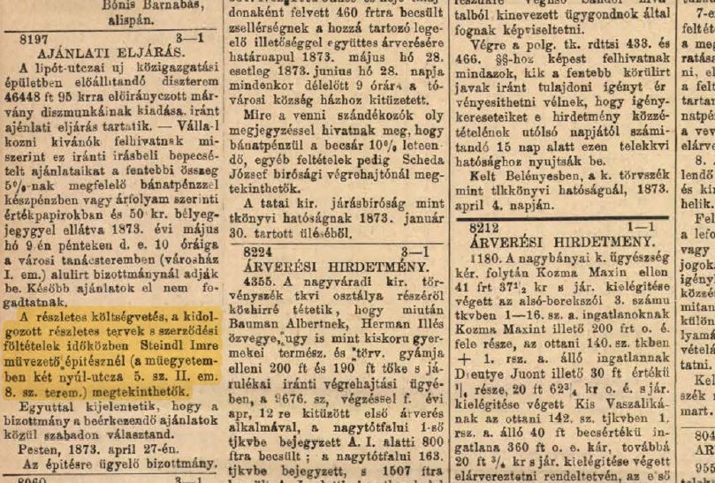
Árlejtési hirdetmény az Új Városháza, díszterem márványmunkáinak elvégzésére.
Budapesti Közlöny Hivatalos Értesítője,
7. évf. 99. sz. 1873. p. 1623.

Slide 9
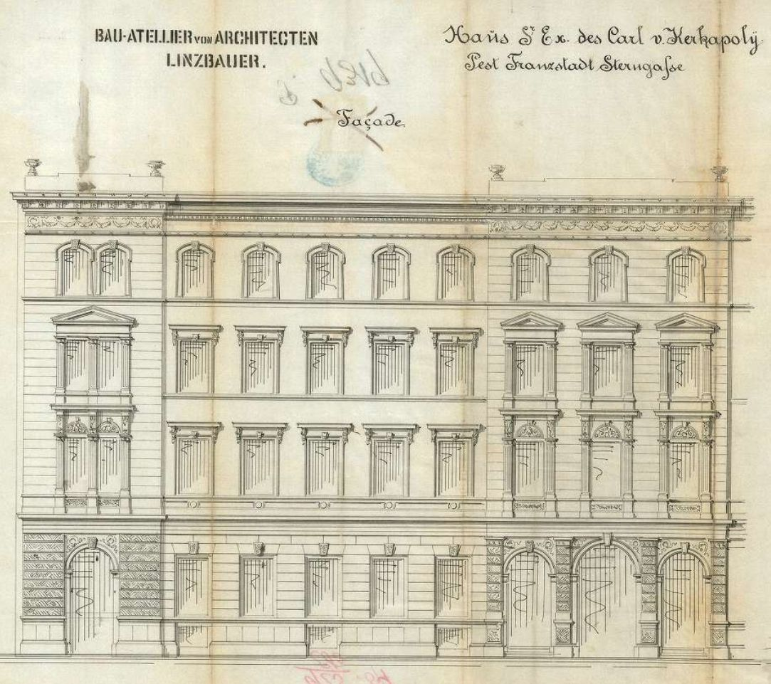
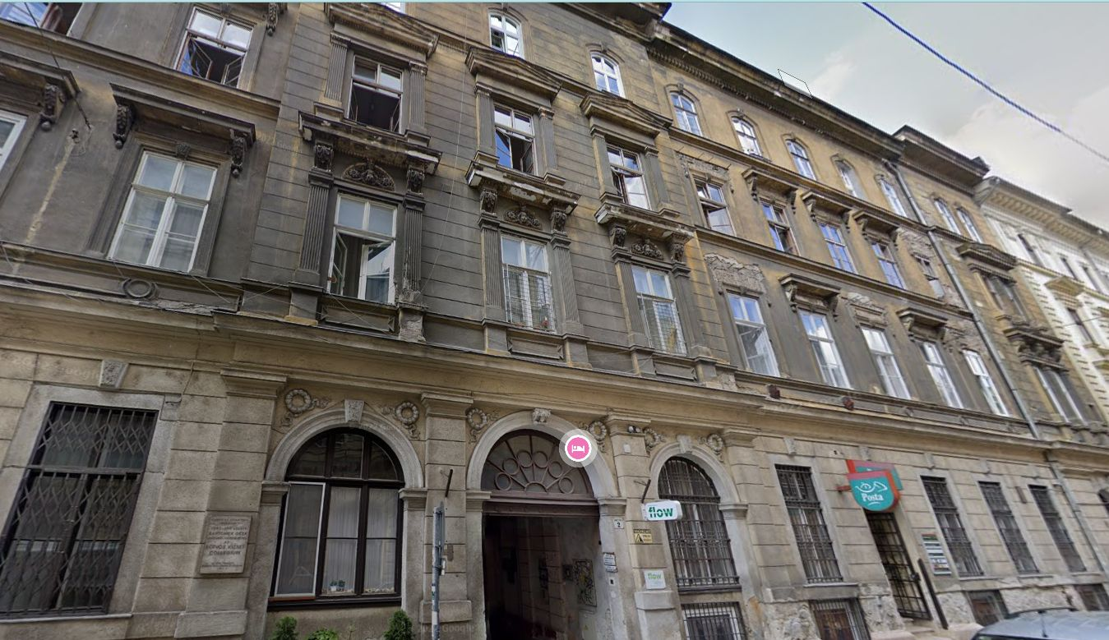
Kerkápoly-ház (Csillag u. 8. / Gönczy P. u. 2.)
1874–1877
Helyszínrajz. Lelőhely: Budapest Főváros Levéltára
Jelzet: HU BFL - XV.17.b.312 - 3460/1872
Bp., IX. Gönczy Pál u. 2., 2022. április
Fotó: Google Térkép

Slide 10
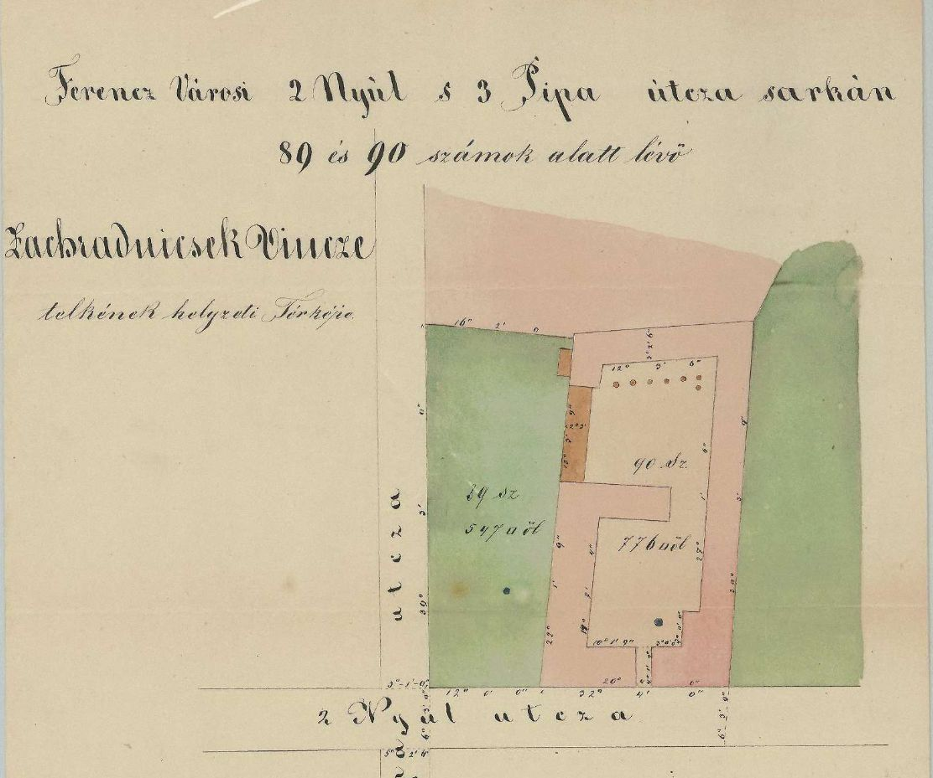
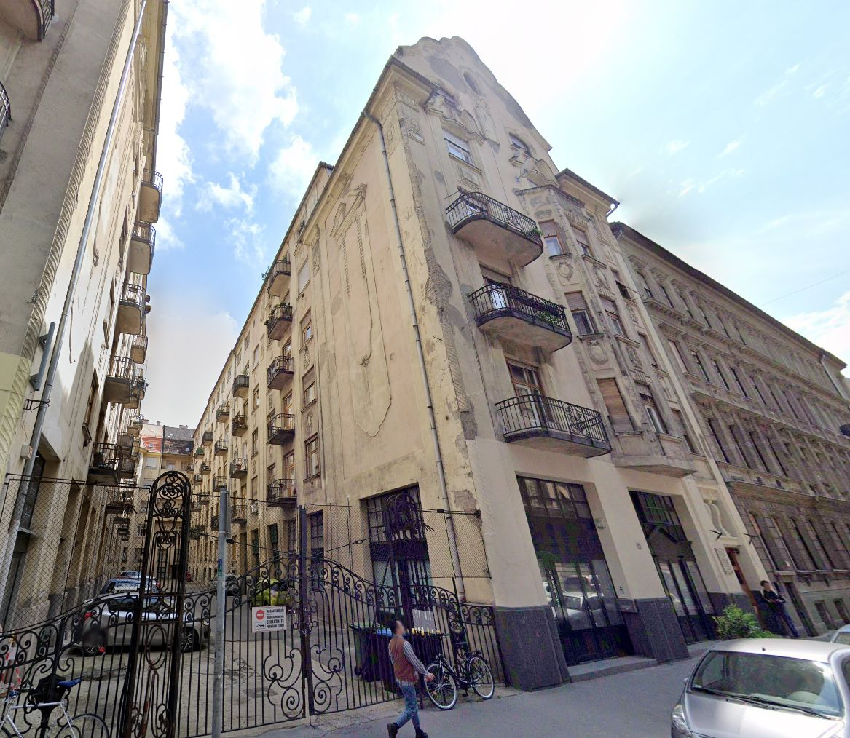
Schönberg-ház
(Kétnyúl u. 13. / Lónyay u. 18/a-b.)
1877–1882
Helyszínrajz, 1861. Lelőhely: Budapest Főváros Levéltára
Jelzet: HU BFL - XV.17.b.312 - 38/1861
Bp., IX., Lónyay u. 18/a-b., 2022. május
Fotó: Google Térkép

Slide 11
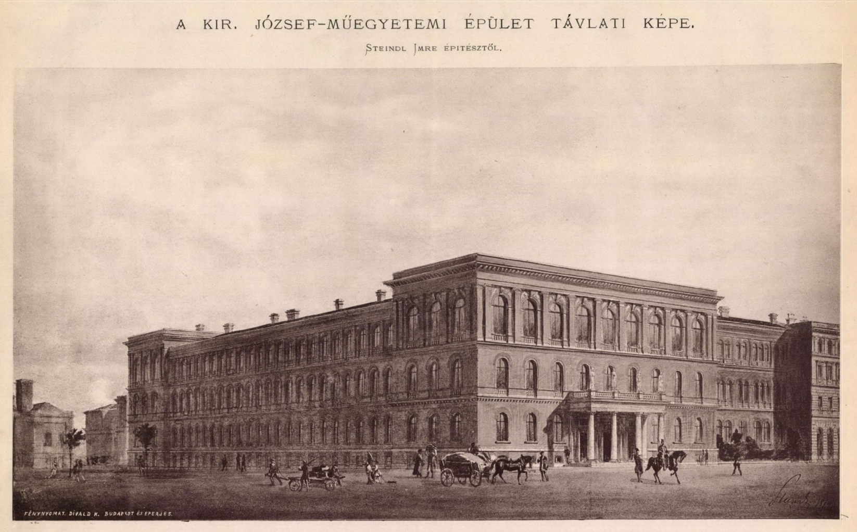
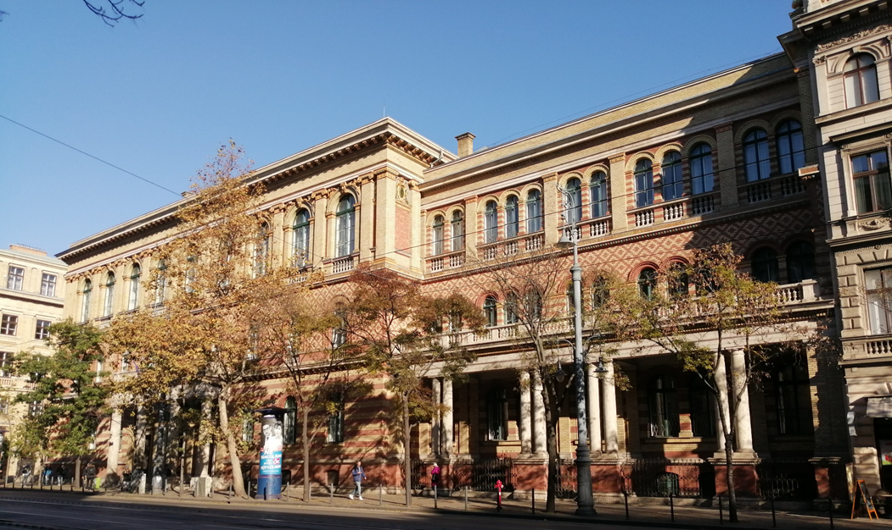
A királyi József-műegyetem épülete a Múzeum krt. 6-8. szám alatt, 1882-ben
Fotó: Divald Károly
Építési Ipar, VI. évf. 1882. Melléklet
Az ELTE BTK központi épülete
a Múzeum krt. 6-8. szám alatt, 2023-ban
Fotó: Leitgéb Mária

Slide 12
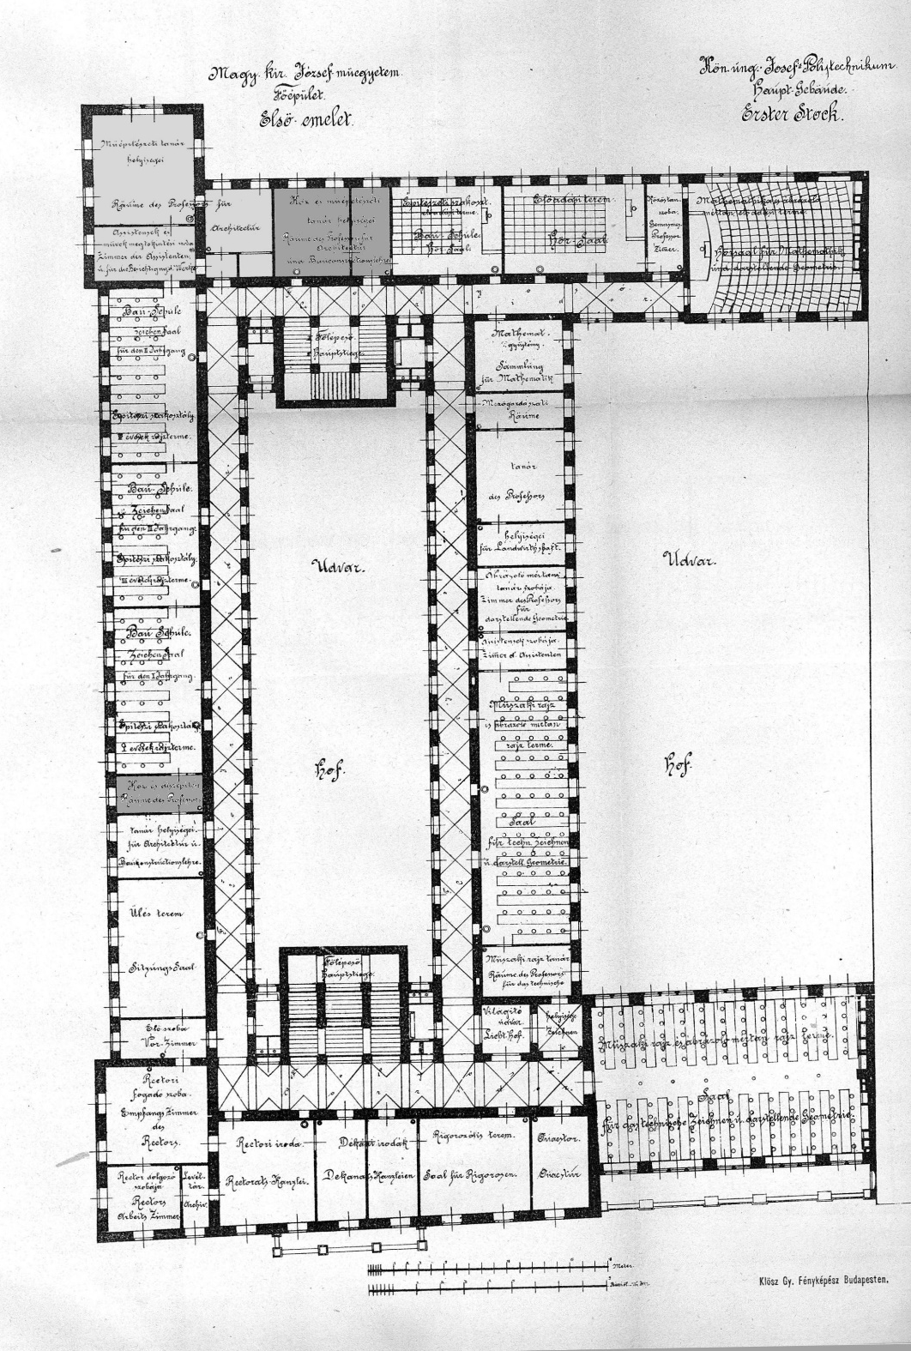
A királyi József-műegyetem főépülete
(Múzeum krt. 6-8.)
1882-1909
Első emeleti alaprajz.
Fotó: Klösz György
Építési Ipar, VI. évf. 1882. Melléklet

Slide 13
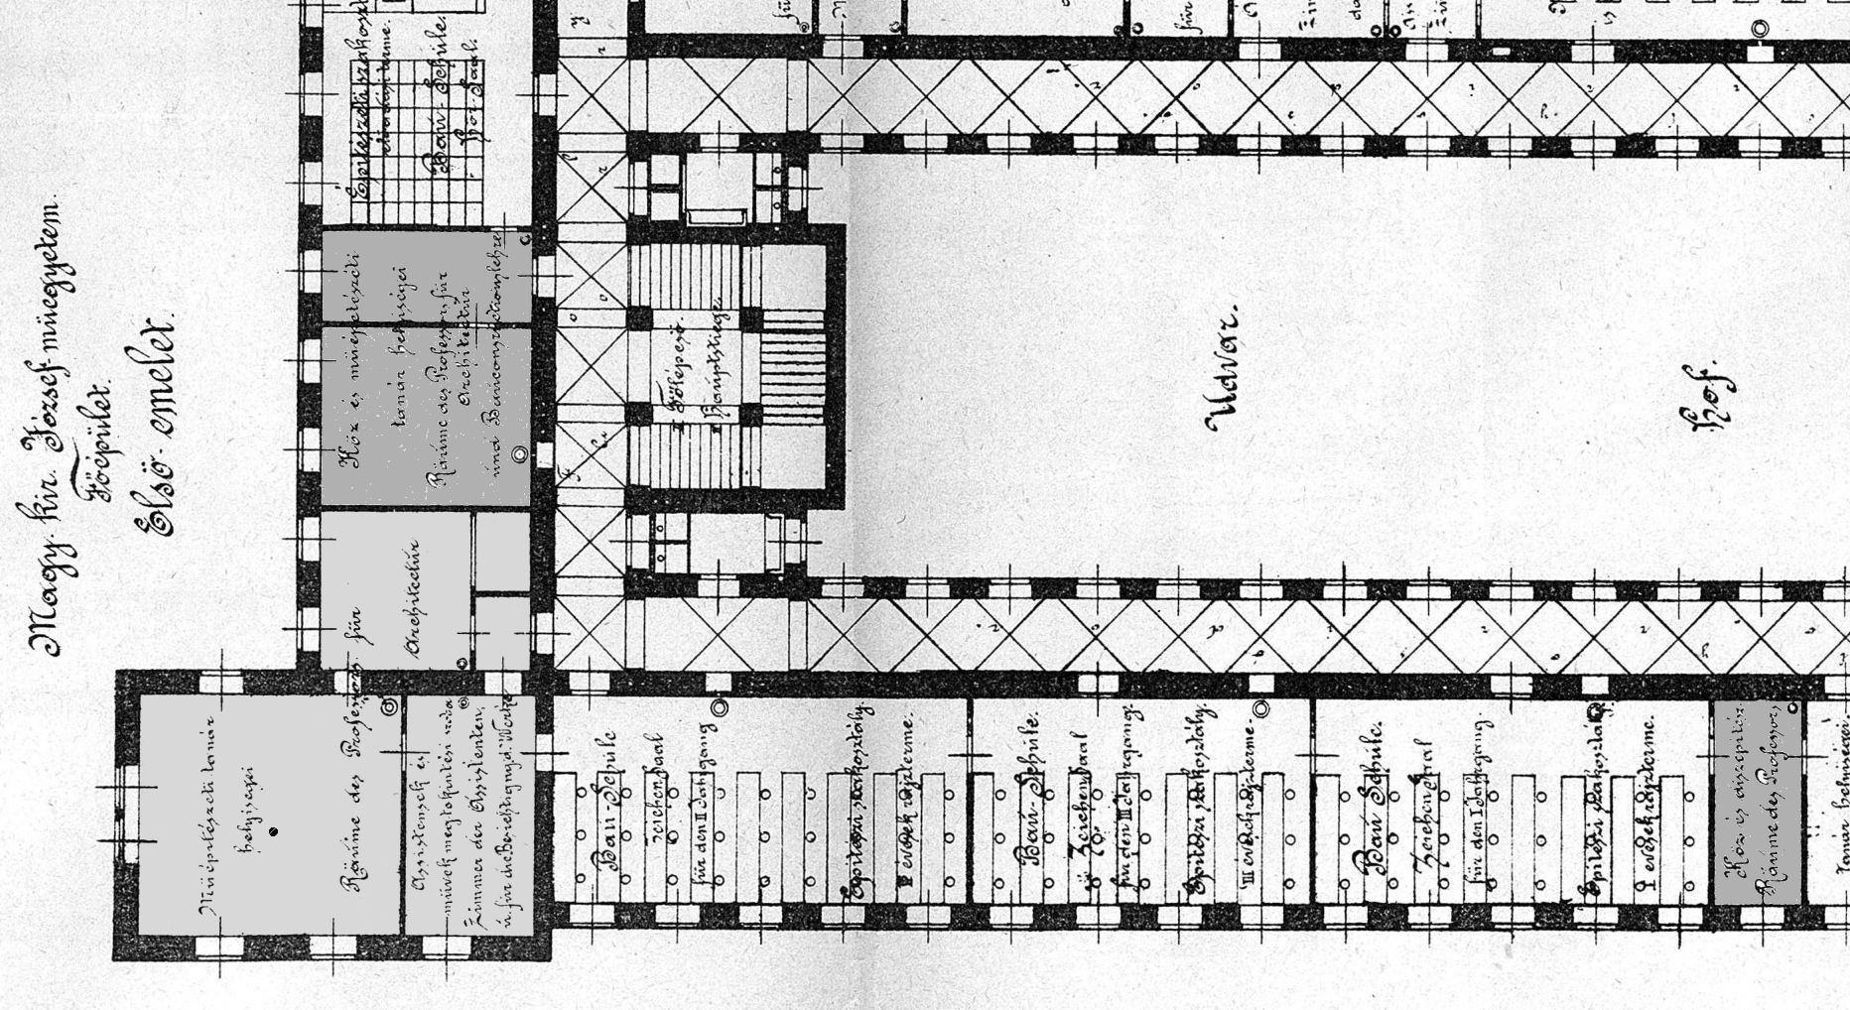
A királyi József-műegyetem főépülete. Első emeleti alaprajz. (részlet)
Fotó: Klösz György
Építési Ipar, VI. évf. 1882. Melléklet

Slide 14
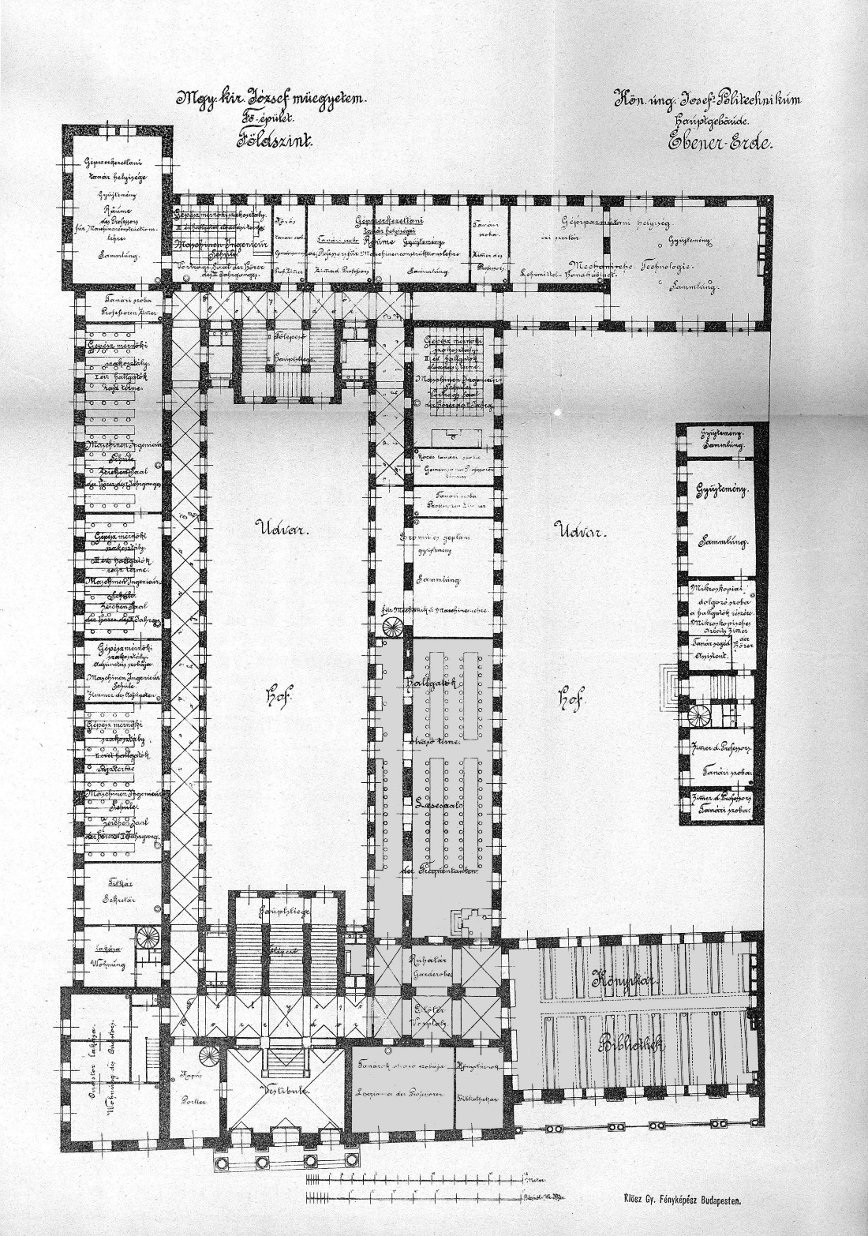
A királyi József-műegyetem főépülete
(Múzeum krt. 6-8.)
1882-1909
Földszinti alaprajz.
Fotó: Klösz György
Építési Ipar, VI. évf. 1882. Melléklet

Slide 15
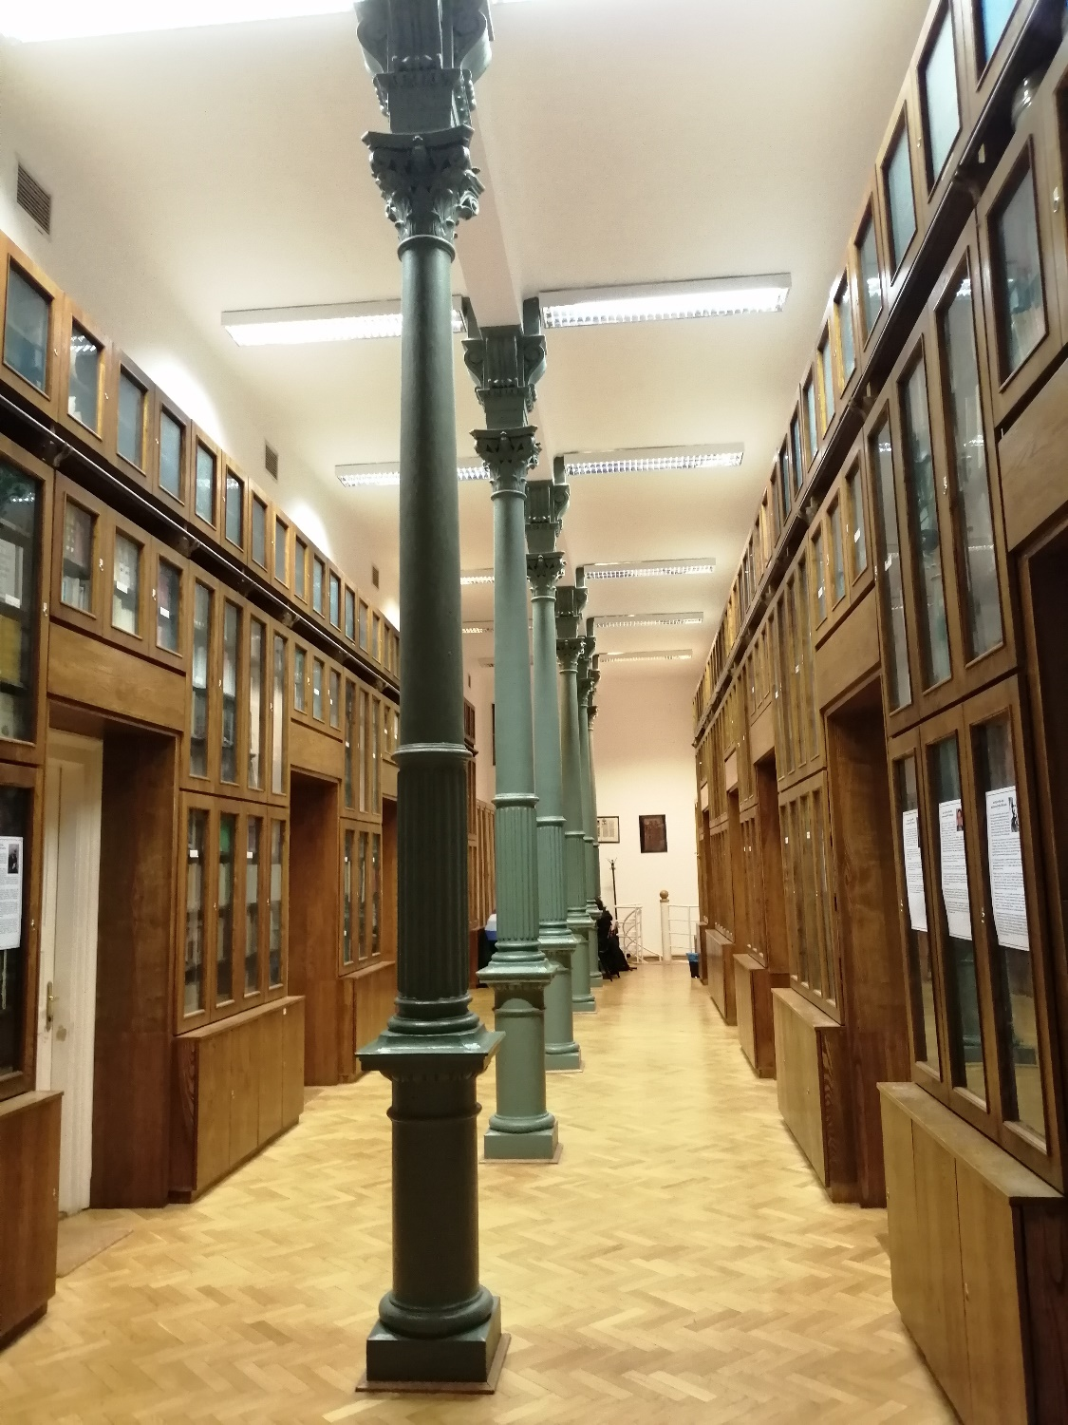
AZ ELTE BTK Könyvtár- és Információtudomány Intézet
Múzeum krt. 6-8. fszt. 4.
Fotó: Leitgéb Mária

Slide 16
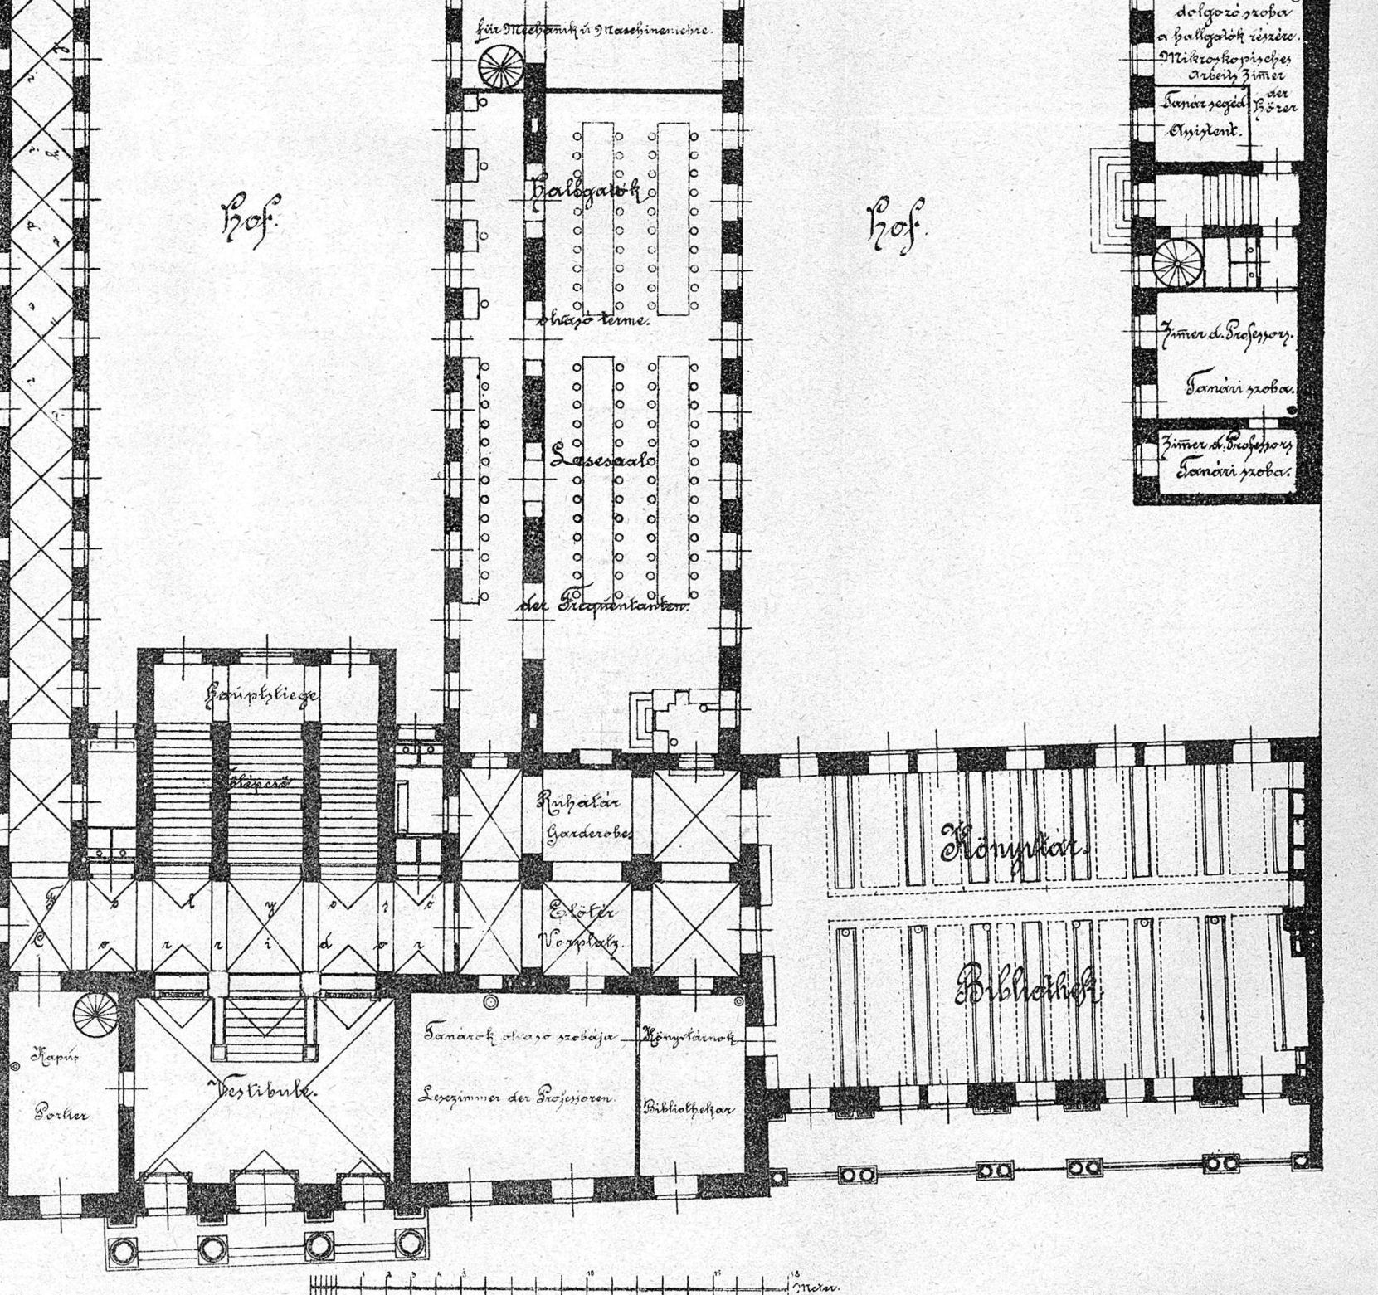
A királyi József-műegyetem
főépülete
(Múzeum krt. 6-8.)
1882-1909
Földszinti alaprajz.
Fotó: Klösz György
Építési Ipar, VI. évf. 1882. Melléklet

Slide 17
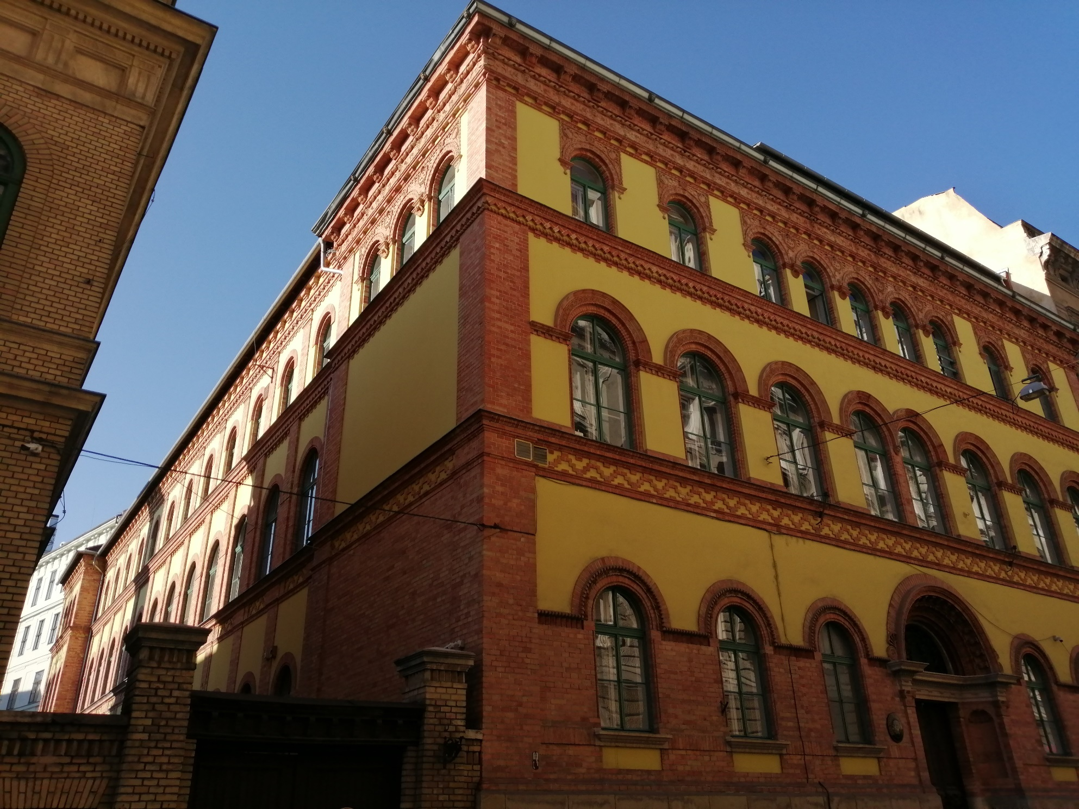
A Kir. József-műegyetem
pótépülete
(Eszterházy u. 3. / Puskin u. 3.)
1893-1909)
Fotó: Leitgéb Mária

Slide 18
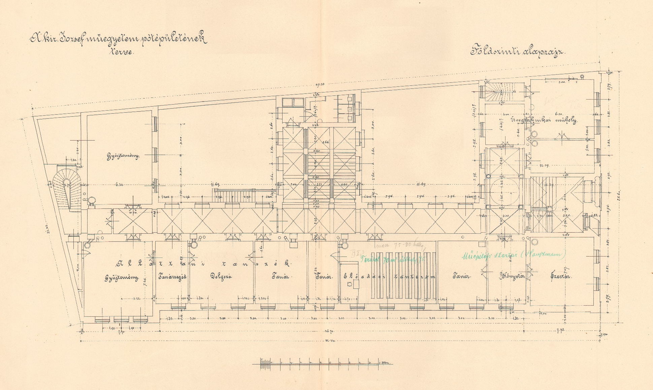
A kir. József-műegyetem pótépülete. Földszinti alaprajz.
Lelőhely: BME Jelzet: HU_BMEL_XV_99_b_74

Slide 19
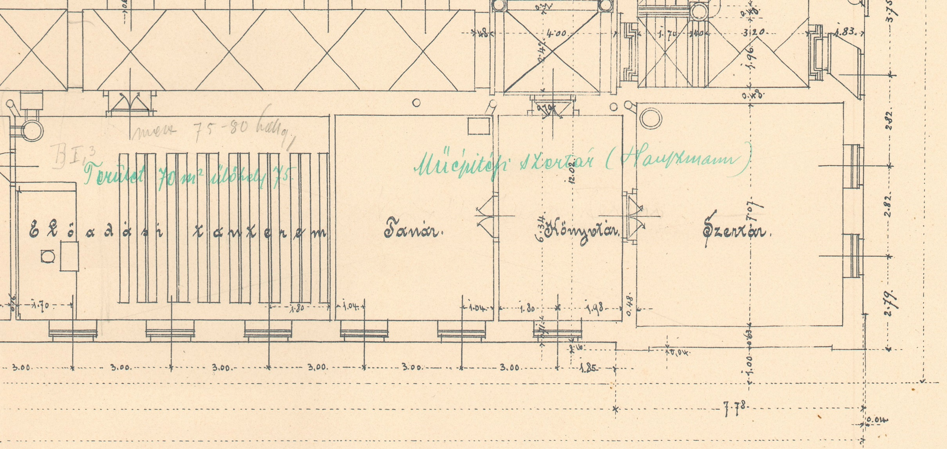
A kir. József-műegyetem pótépülete. Földszinti alaprajz. (részlet)
Lelőhely: BME Jelzet: HU_BMEL_XV_99_b_74

Slide 20
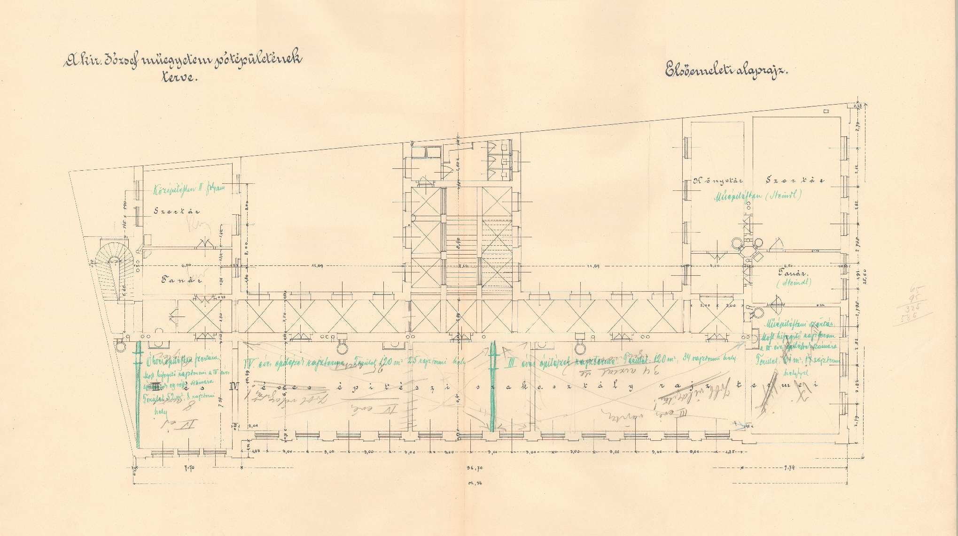
A kir. József-műegyetem pótépülete. Első emeleti alaprajz.
Lelőhely: BME Jelzet: HU_BMEL_XV_99_b_76

Slide 21
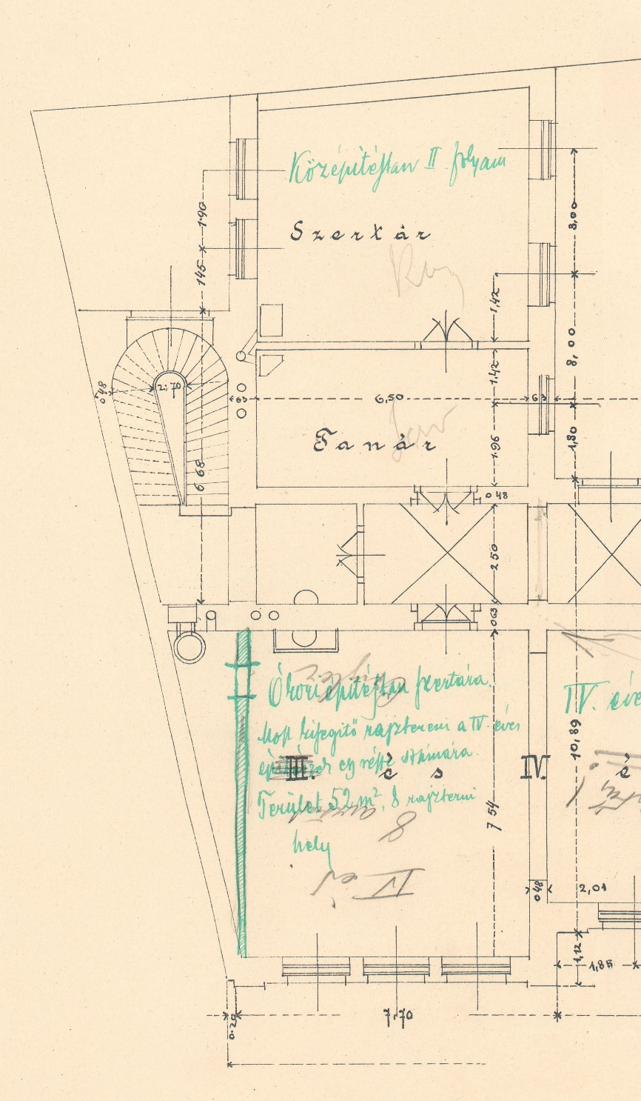
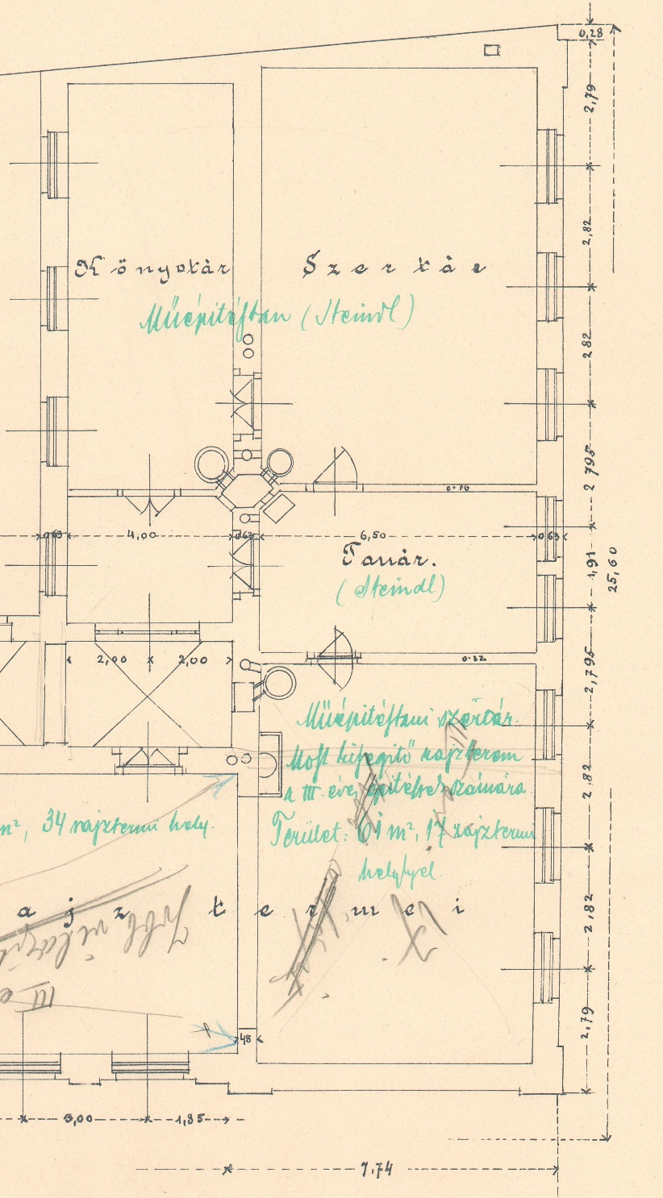
A kir. József-műegyetem pótépülete.
Első emeleti alaprajz.
Lelőhely: BME Jelzet: HU_BMEL_XV_99_b_76

Slide 22
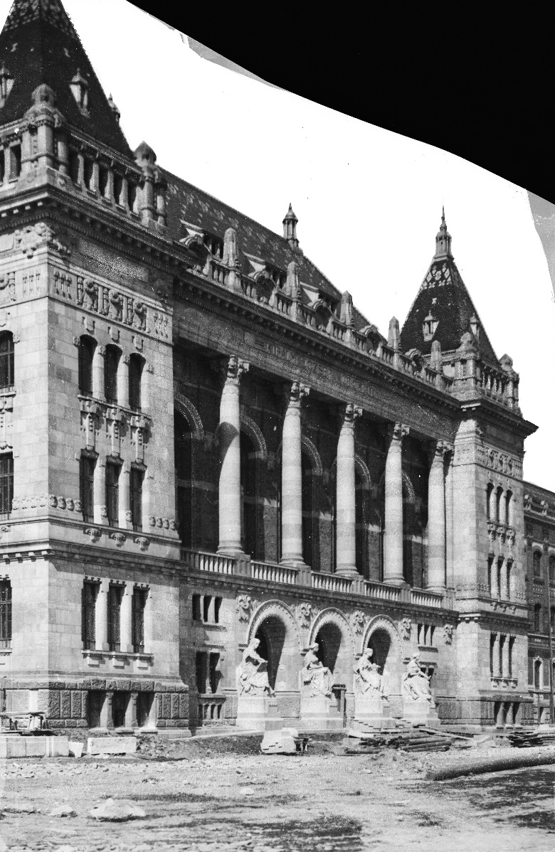
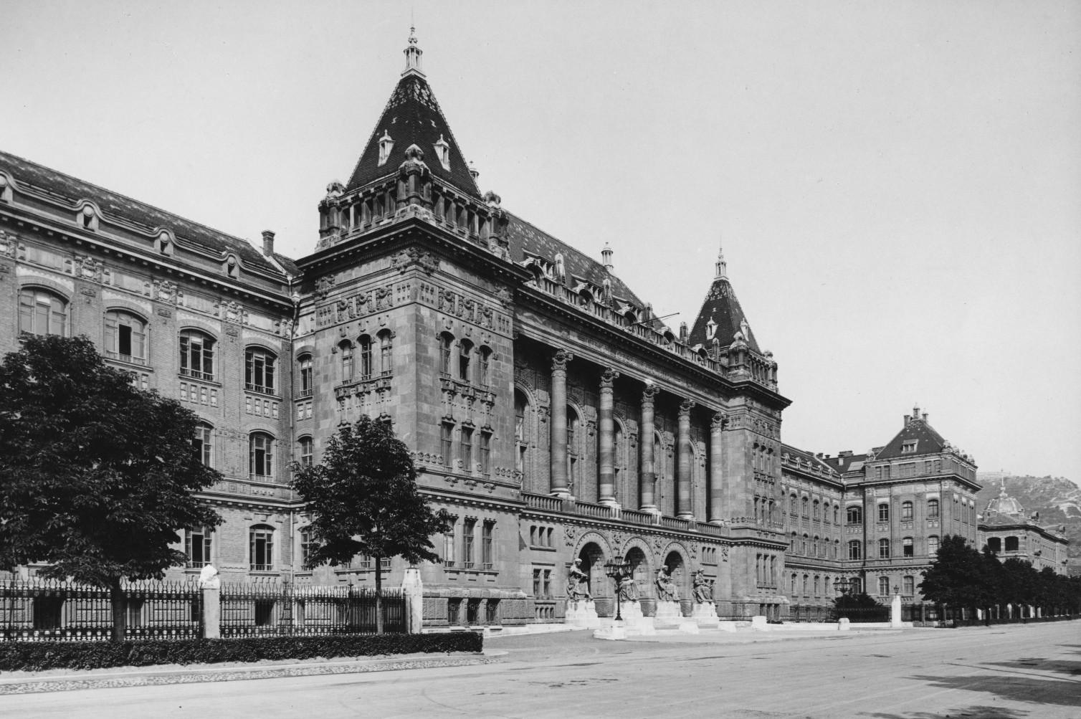
Magyar királyi József-műegyetem
(Műegyetem rakpart 3.)
1904/1909 –
Az új Műegyetem központi épülete, 1909.
Fortepan / Deutsche Fotothek / Brück und Sohn
Magyar királyi József nádor Műszaki és Gazdaságtudományi Egyetem központi épülete,1940
Forrás: Fortepan/Somlai Tibor

Slide 23
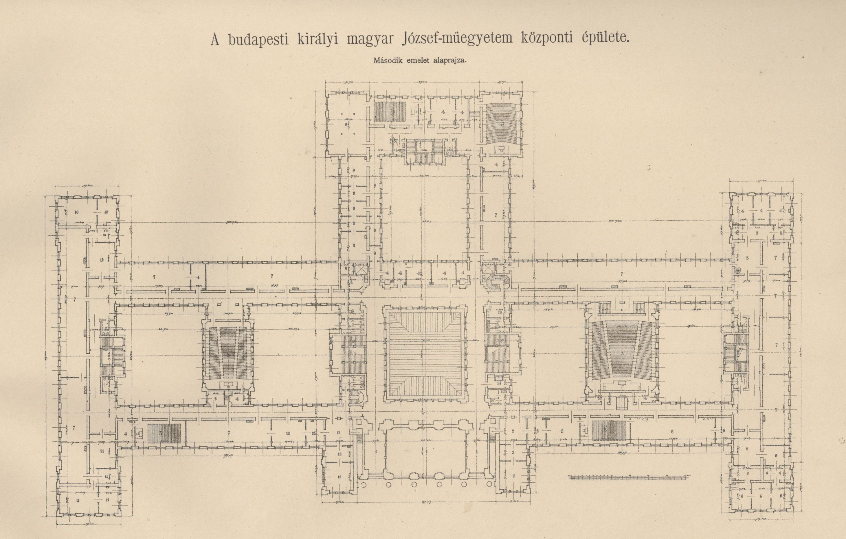
A budapesti királyi magyar József-műegyetem központi épülete
A királyi magyar egyetemek épületei. Budapest, Vallás- és Közoktatásügyi Minisztérium, 1900-1908.
Lelőhely: BME Építészettörténeti és Műemléki Tanszék könyvtára. Fotó: Leitgéb Mária

Slide 24
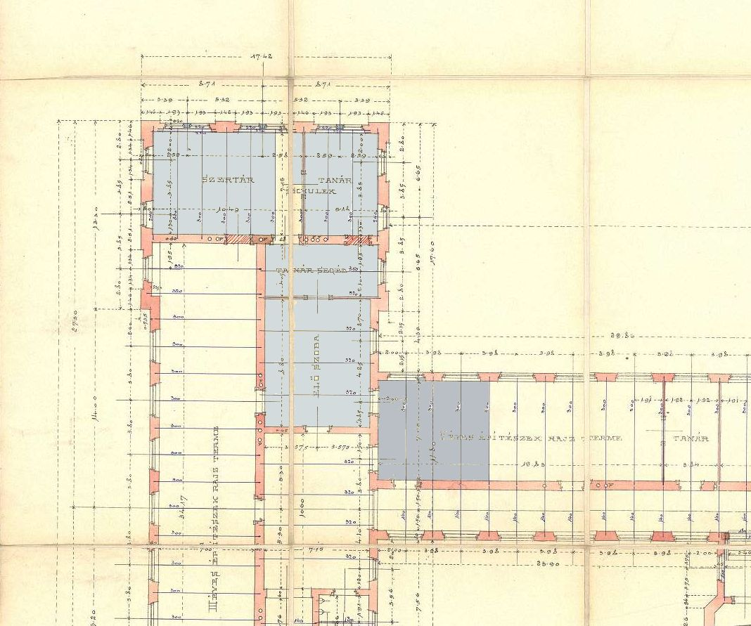
A Középkori Tanszék elhelyezése a
K épületben
Budapesti Műszaki Egyetem –
Központi (K) épület (részlet)
Lelőhely: Budapest Főváros Levéltára
Jelzet: HU BFL - XV.17.d.329 - 5534-K, 1-4., 20.

Slide 25
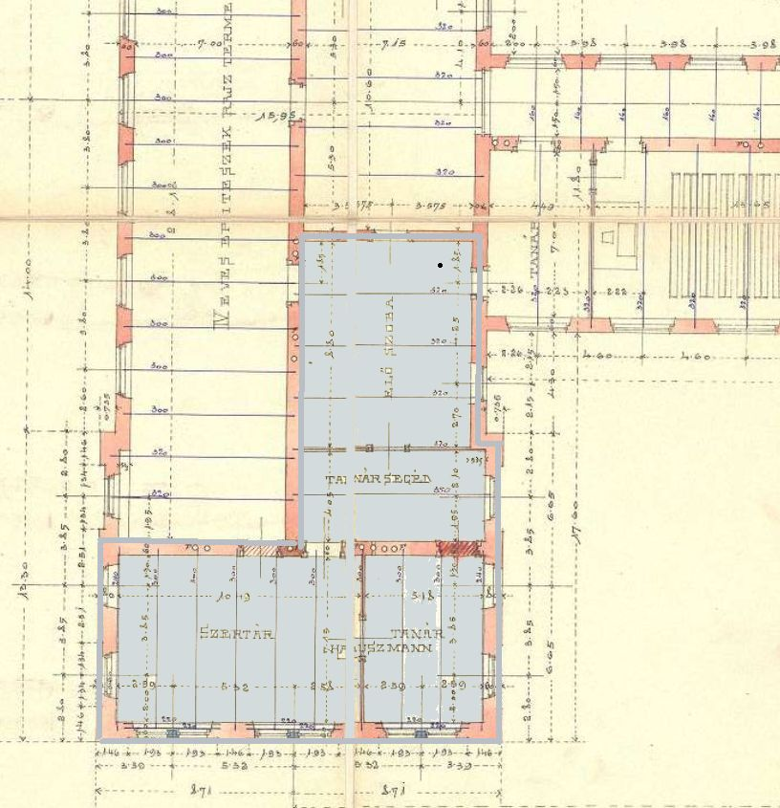
Az Újkori Tanszék elhelyezése a K épületben
Budapesti Műszaki Egyetem –
Központi (K) épület (részlet)
Lelőhely: Budapest Főváros Levéltára
Jelzet: HU BFL - XV.17.d.329 - 5534-K, 1-4., 20.

Slide 26
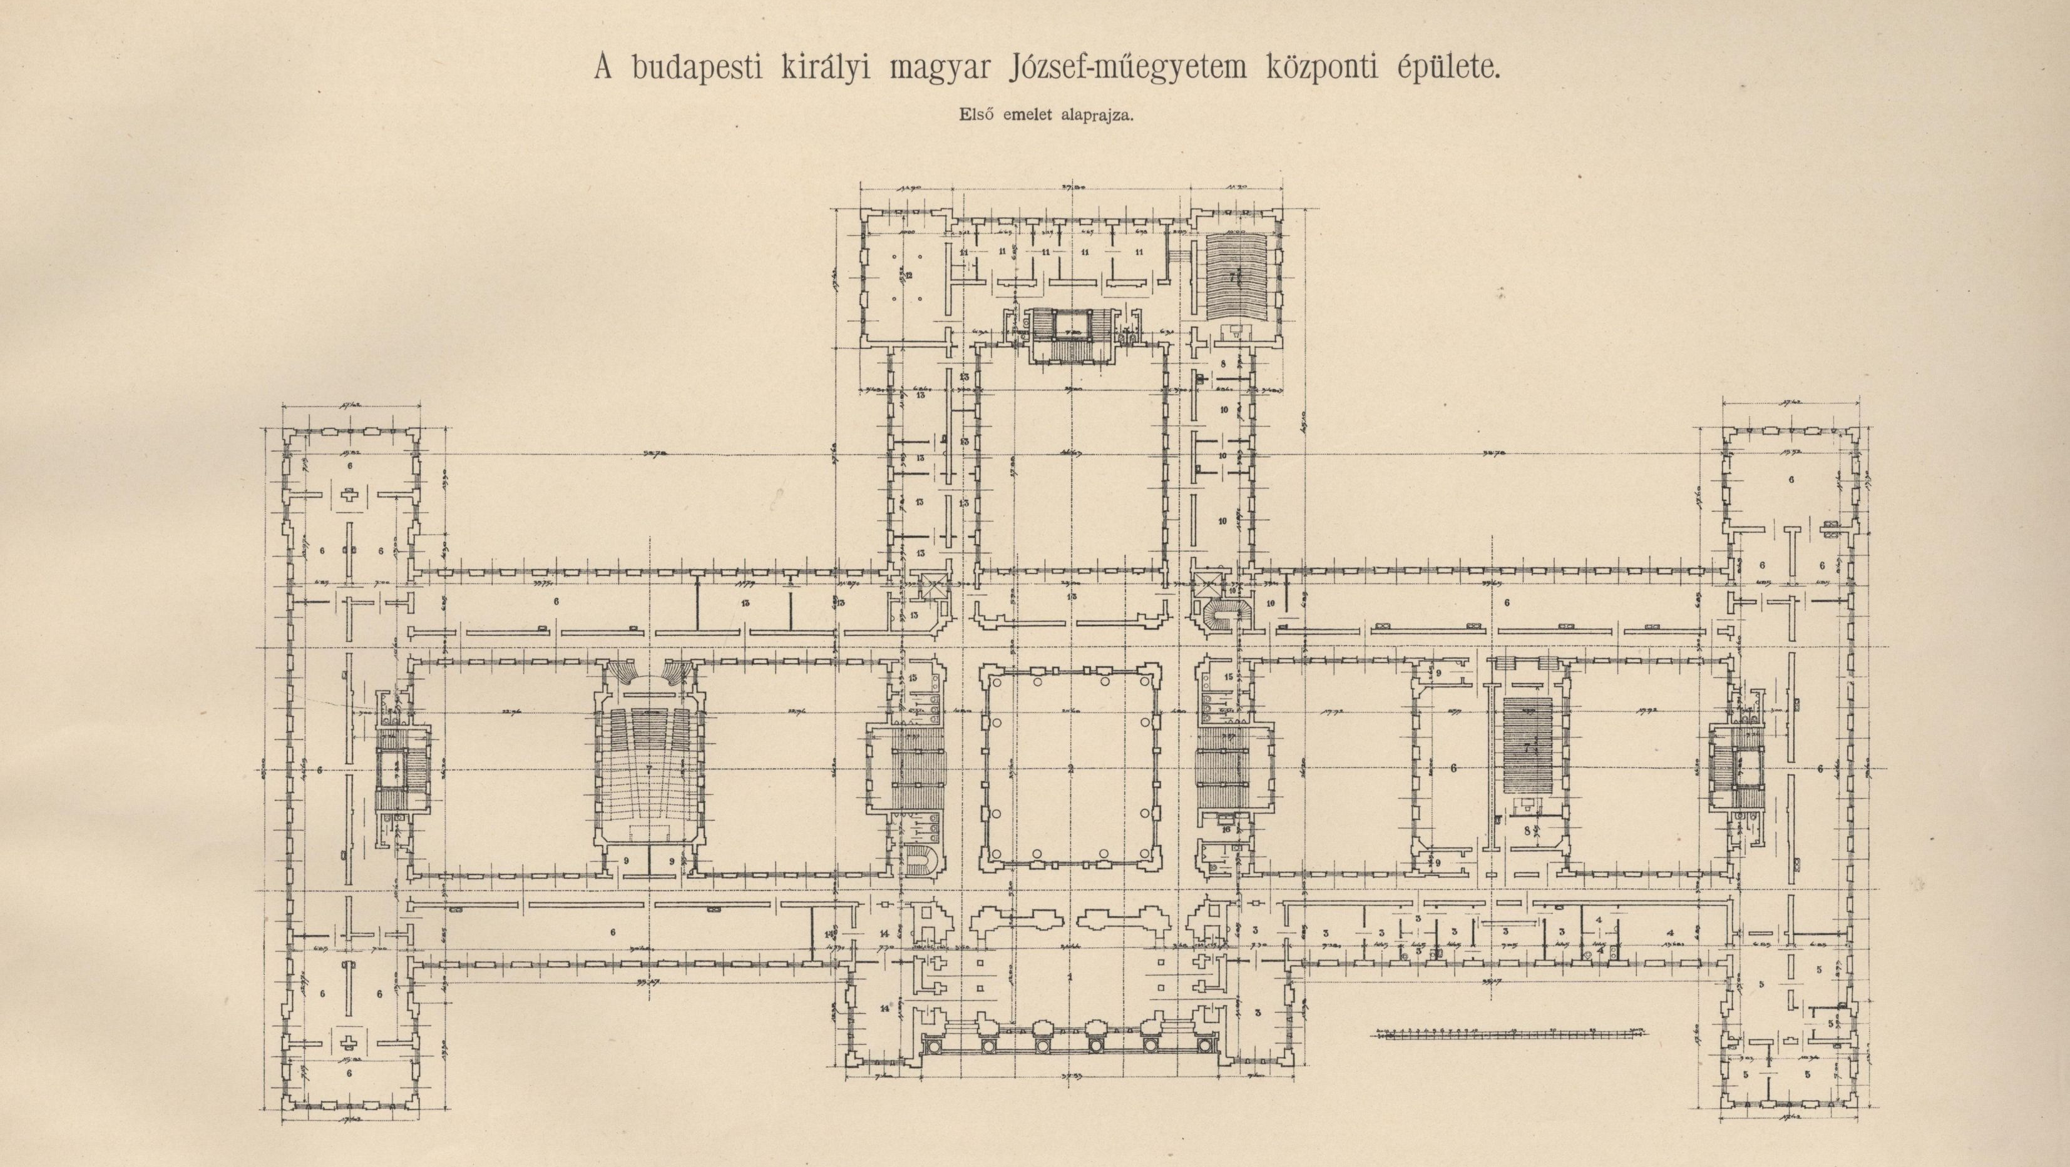
A budapesti királyi magyar József-műegyetem központi épülete
A királyi magyar egyetemek épületei. Budapest, Vallás- és Közoktatásügyi Minisztérium, 1900-1908.
Lelőhely: BME Építészettörténeti és Műemléki Tanszék könyvtára. Fotó: Leitgéb Mária

Slide 27
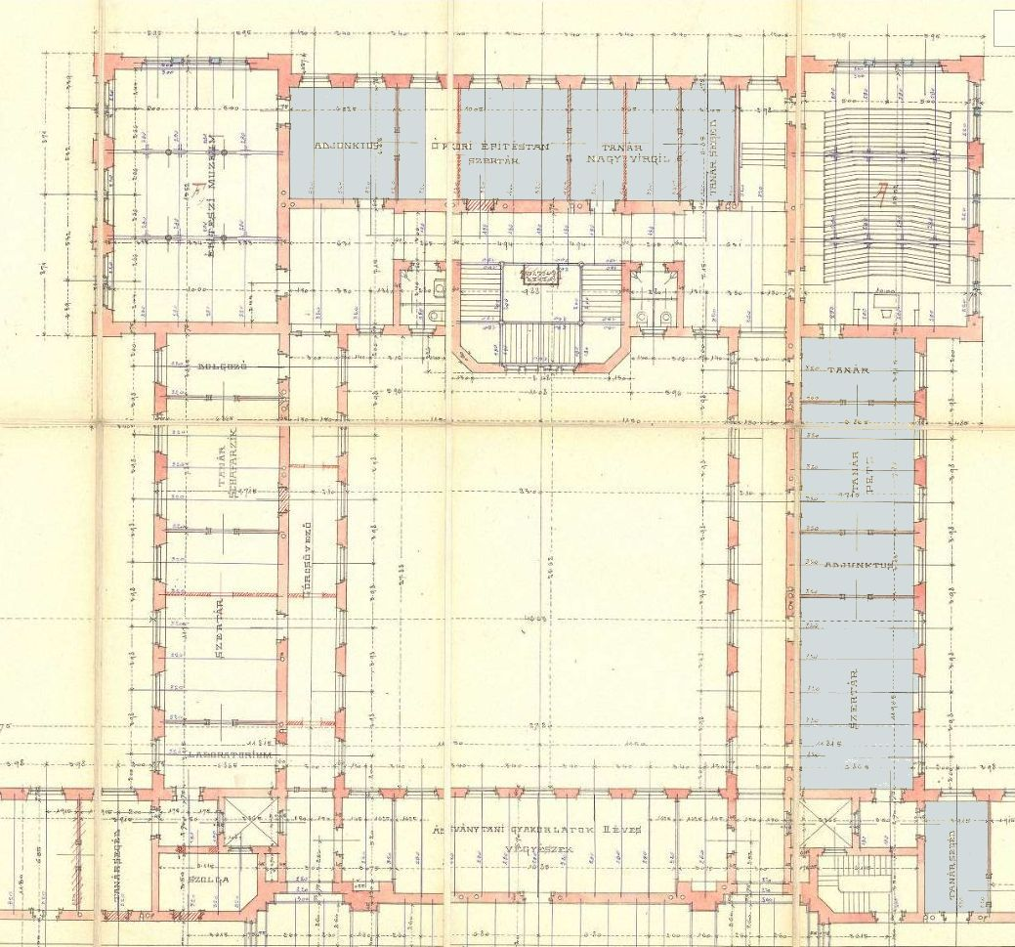
Az Ókori és a Középítéstan Tanszék elhelyezése a
K épületben
Budapesti Műszaki Egyetem –
Központi (K) épület (részlet)
Lelőhely: Budapest Főváros Levéltára
Jelzet: HU BFL - XV.17.d.329 - 5534-K, 1-4., 20.

Slide 28
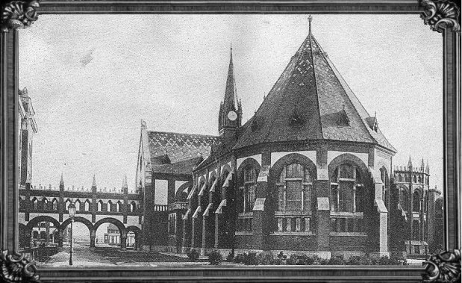
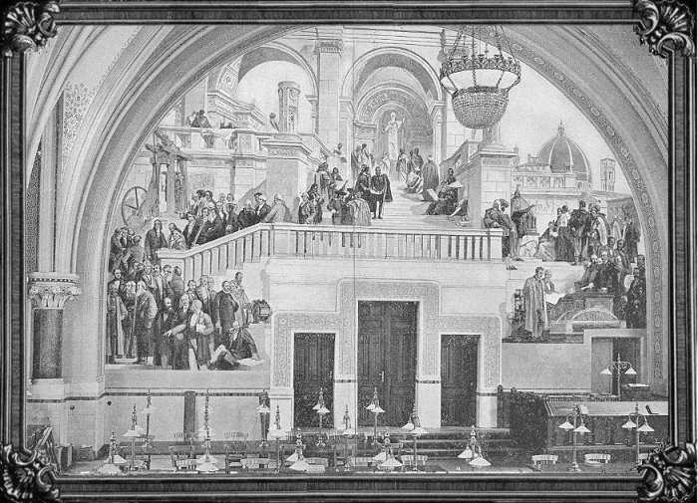
A Műegyetemi Könyvtár épülete
Forrás: Zelovich Kornél: A m. kir. József Műegyetem és a hazai technikai felső oktatás története Budapest, Pátria,1922.
A Műegyetemi Könyvtár olvasóterme
Forrás: Zelovich Kornél: A m. kir. József Műegyetem és a hazai technikai felső oktatás története
Budapest, Pátria, 1922.

Slide 29
Köszönöm a figyelmet!

